Slide 1
Разложение на простые
множители

Slide 2
Натуральные числа
Простые числа
Составные числа
4, 6, 8, 9, 10…
2, 3, 5, 7, 11…
Число 1

Slide 3
60
Составное число
Составное
число
Составное
число
6
10
2
3
2
5
Простые числа

Slide 4
60 = 2 ∙ 3 ∙ 2 ∙ 5
Разложение на простые множители
60 = 2 ∙ 3 ∙ 2 ∙ 5
= 2² ∙ 3 ∙ 5.

Slide 5
60
3
20
2
10
Простые
числа
2
5

Slide 6
:
60 = 6 ∙ 10 = 2 ∙ 3 ∙ 2 ∙ 5
60 = 3 ∙ 20 = 3 ∙ 10 ∙ 2 = 3 ∙ 2 ∙ 5 ∙ 2
Любое составное число можно единственным образом представить в виде произведения простых множителей.

Slide 7
390
39
10
13
3
2
5
390 = 2 ∙ 3 ∙ 5 ∙ 13

Slide 8
Разложить на простые множители
число
- составное
114
- простое?
114 : 2 = 57
2
Сумма цифр
57
3
57 : 3 = 19
5 + 7 = 12
19
19
19 : 19 = 1
1
∙
19
114 =
2
3
∙

Slide 9
Число делится лишь на те простые числа, которые входят в состав его разложения на простые множители.
600 = 2 ∙ 2 ∙ 2 ∙ 3 ∙ 5 ∙ 5
не делится на 7, 11.
600 = 2 ∙ 2 ∙ 2 ∙ 3 ∙ 5 ∙ 5

Slide 10
Число делится лишь на те составные числа, разложения которых на простые множители полностью в нем содержится.
2 ∙ 2 ∙ 2 ∙ 5
2 ∙ 2 ∙ 2 ∙ 5
600 = 2 ∙ 2 ∙ 2 ∙ 3 ∙ 5 ∙ 5 делится на 40 = 2 ∙ 2 ∙ 2 ∙ 5.
600 = 2 ∙ 2 ∙ 2 ∙ 3 ∙ 5 ∙ 5 не делится на 63 = 3 ∙ 3 ∙ 7.
3
3

Slide 11
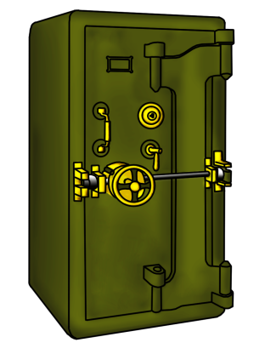
Все эти чиста – простые делители числа 1950.
Чтобы открыть сейф, нужно ввести код — число, состоящее из пяти простых чисел, записанных в порядке убывания.
?
Все эти чиста – простые множители числа 1950.
1950
2
5
10
1950 = 2 ∙ 5 ∙ 5 ∙ 13
195
5
39
3
13 5 5 3 2
– шифр
13
13
Ответ:
1
135532.

Slide 12
Удобный способ нахождения произведения чисел с помощью разложения их на простые множители
28 ∙ 75
= 2 ∙ 2 ∙ 7 ∙ 3 ∙ 5 ∙ 5 =
2 ∙ 5 ∙ 2 ∙ 5 ∙ 3 ∙ 7 =
28 ∙ 75
= 2100
28
75
= 10 ∙ 10 ∙ 21 = 2100
10
10
21
28 = 2 ∙ 2 ∙ 7
75 = 3 ∙ 5 ∙ 5

Slide 13
Разложить число на простые множители — значит записать число в виде произведения простых чисел.
30 = 2 ∙ 3 ∙ 5
= 3 ∙ 5 ∙ 2
Любое составное натуральное число можно представить единственным образом в виде произведения простых чисел, если не учитывать порядка записи множителей.

